Slide 1
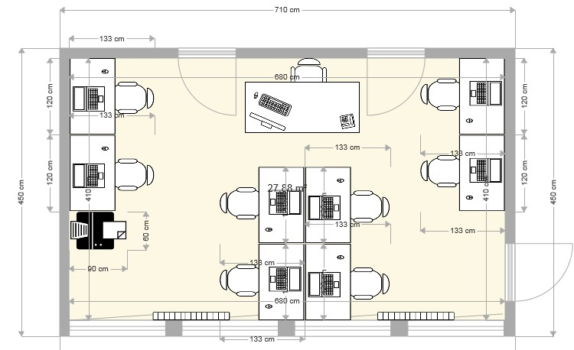
Sujet : Etude de l’évolution de la température d’une salle informatique
Shanita NGUYEN
Emilien LENDROIT
Gabin MAZUE
Romane DELABORDE

Slide 2
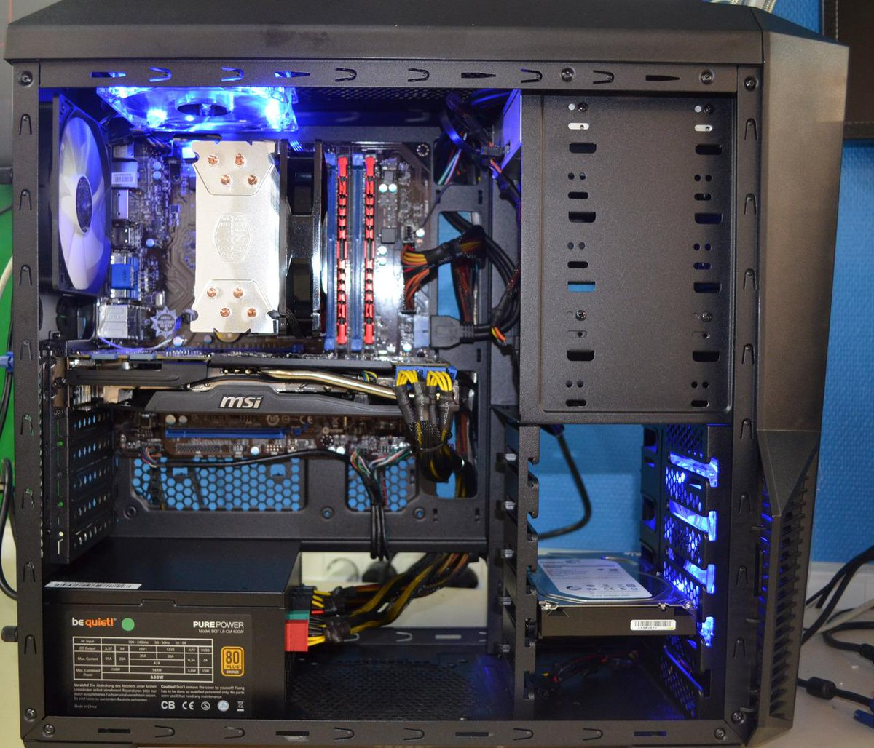
RAM (x2)
Ventilateur boîtier
Ventilateur CPU
Carte mère
CPU
Carte graphique
Disque dur
Alimentation
Schéma légendé de l’intérieur d’un ordinateur

Slide 3
Première modélisation
Postulat:
- Volume de la salle constant
- Nombre d’ordinateurs fixe
- Température ambiante au démarrage
- Salle sans ventilateurs
- Murs composés d’un seul matériau
- Conductivité thermique constante de l’ordinateur

Slide 4
Première modélisation : schéma
Légende :
Conduction air-acier
T_{ambiant}=cste
V_{salle} =cste
Conduction acier-air
Epaisseur e de la paroi
Tu
Température de l’unité centrale
(Tu = cste)
Tu
PC

